Slide 1
«Кто сказал мяу?»
Муниципальное бюджетное дошкольное образовательное учреждение «Варьеганский детский сад комбинированного вида «Олененок»
для детей младшей группы
Разработала:
Яворская Руслана Анатольевна

Slide 2
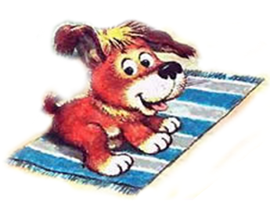

Slide 3
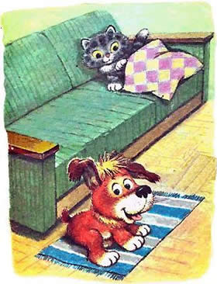

Slide 4
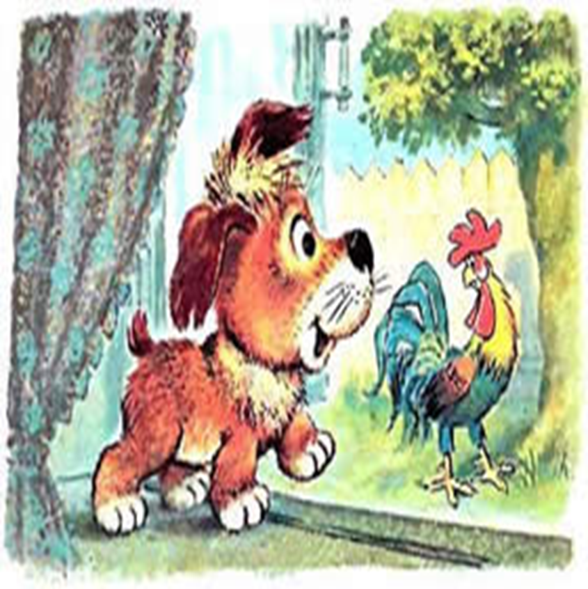

Slide 5
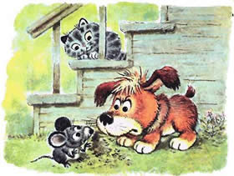

Slide 6
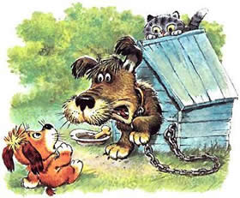

Slide 7
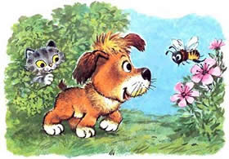

Slide 9
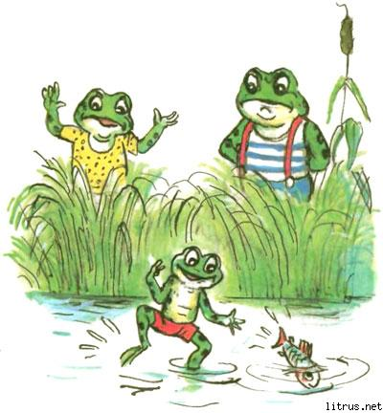

Slide 10
